Slide 1
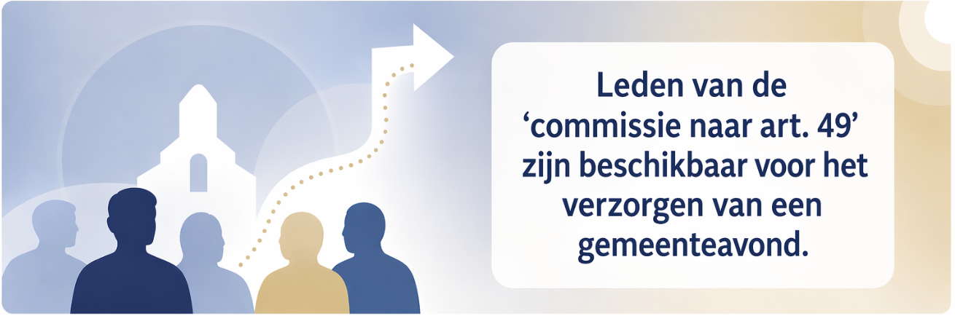
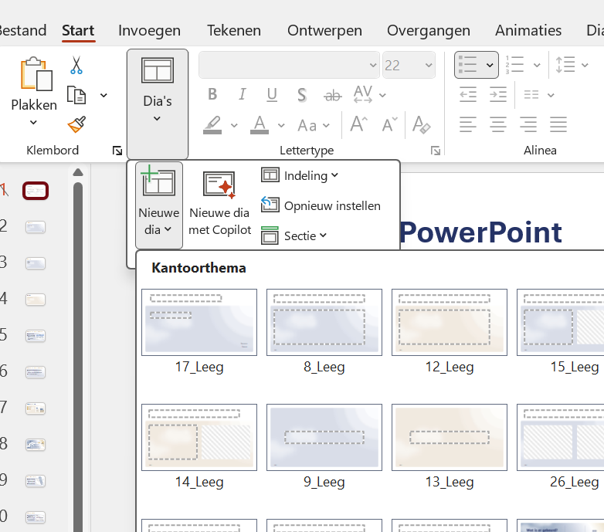
Format PowerPoint
De ingevulde tekst in deze PowerPoint kan dienen als leidraad voor uw presentatie. Het gebruik hiervan is echter optioneel en kan naar wens worden aangepast aan de specifieke situatie van uw gemeente.
De commissie kan derhalve niet verantwoordelijk worden gehouden voor de uiteindelijke inhoud en het resultaat van uw presentatie.
Aan het einde van de presentatie treft u diverse lege dia’s aan. Deze kunt u naar wens kopiëren of verplaatsen naar de gewenste positie, zodat u eenvoudig specifieke informatie voor uw gemeente kunt toevoegen.
Het toevoegen van nieuwe dia’s kan via de volgende optie:

Slide 2
CGKblijven
Richting en Roeping

Slide 3
Opening
Zingen
Schriftlezing
Gebed

Slide 4
Inleiding
Doel van de bijeenkomst

Slide 5
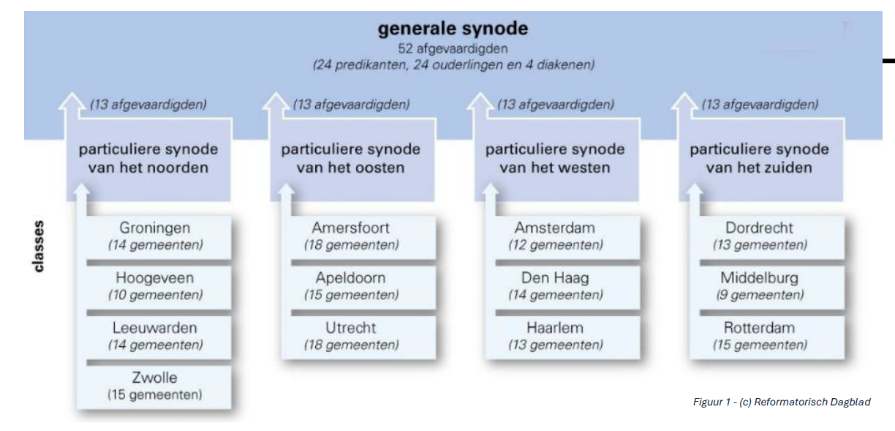
Wat voor soort kerkverband zijn wij?
We zijn een presbyteriaal-synodaal kerkverband
Art. 30 KO: op meerdere vergaderingen wordt alleen dat behandeld wat in de mindere niet kan worden behandeld of wat behoort tot de kerken in het algemeen
Art. 31 KO: Synodebesluiten dienen voor ‘vast en bondig’ te worden gehouden, behoudens recht op revisie/appel.

Slide 6
Wat voor soort kerkverband zijn wij?
Onze grondslag is Schrift en belijdenis, de daaruit voortvloeiende kerkorde en verdere synodale besluiten (‘vierslag’).
Lastbrief en ondertekeningsformulier ambtsdragers:
  Ten slotte beloven wij ons in onze ambtelijke dienst te houden aan de geldende kerkorde en verdere bepalingen en besluiten van de Christelijke Gereformeerde Kerken in Nederland
Vierde van ‘vierslag’ is explicitering van art. 30/31 KO, ook ‘drieslag’ veronderstelt trouw aan eigen handtekening.
Op het spel staat de gezamenlijke binding aan Schrift én belijdenis.

Slide 7
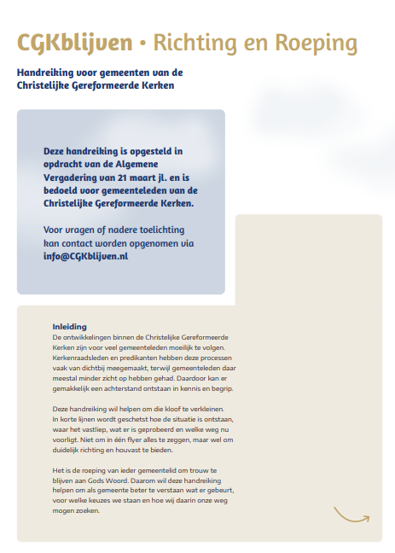
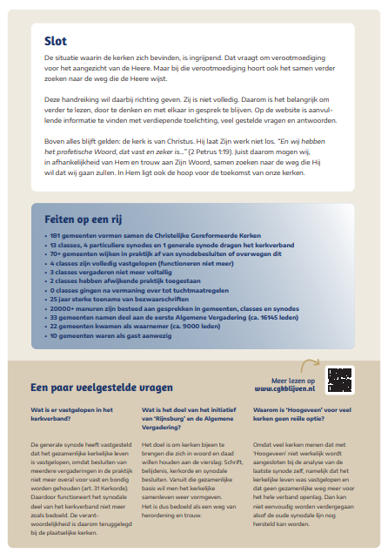
Wat is er gebeurd?
Hoe het zover kwam
Waar het vastliep
Wat is er geprobeerd
Het kantelpunt
De weg vooruit

Slide 9
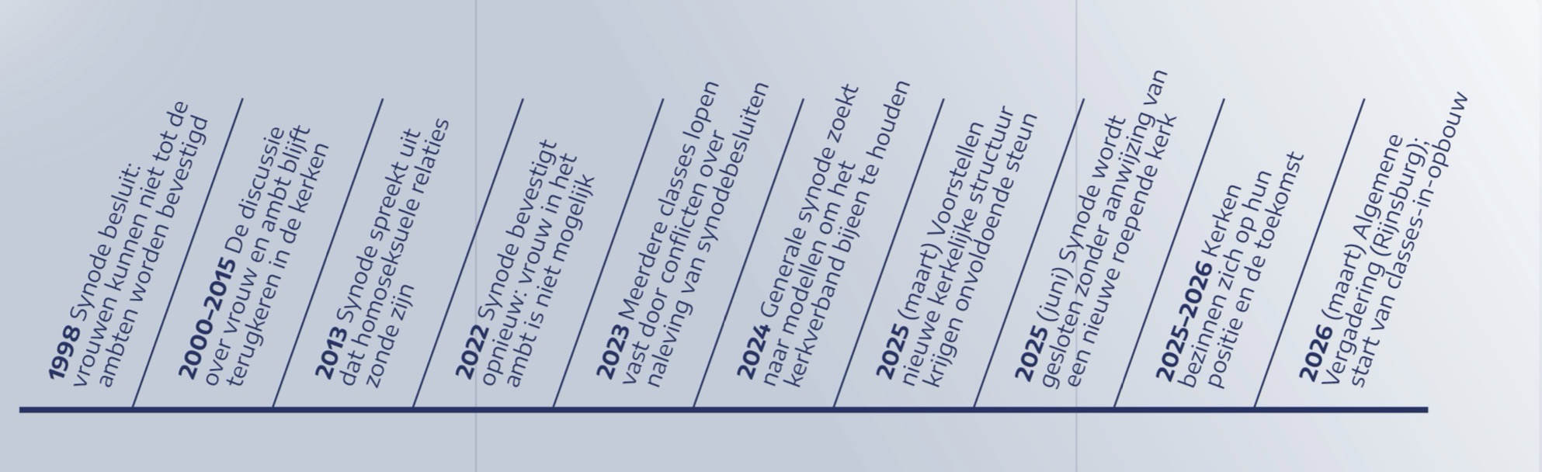
Hoe het zover kwam
De Christelijke Gereformeerde Kerken wisten zich bij alle verschillen aan elkaar verbonden in Schrift en belijdenis.
Verschillende omgang met de Schrift en kerkelijke besluiten ondermijnden het kerkverband.
Gemeenten gingen uiteenlopende wegen.
Eerste scheuren werden zichtbaar en blijvend.

Slide 10
Waar het vastliep
Als kerken wezenlijk anders omgaan met de Bijbel en gezamenlijke besluiten dan valt het onderlinge vertrouwen weg.
De classes, die juist bedoeld zijn om toezicht te houden en kerken bij elkaar te houden, kwamen klem te zitten.
Besluiten inzake vrouw & ambt en visie op homosekuele relaties werden na uitgebreide studie herbevestigd.
GS 2019-2022
Bij aanvang 3 kerken vrouw in ambt
Na uitgebreide studie en bespreking wordt besluit V&A 1998 herbevestigd
Tijdens of direct na GS besluiten tientallen gemeenten over te gaan tot bevestigen van de vrouw in het ambt
GS 2024-2025
Bij aanvang ruim 60 kerken vrouw in ambt
Meerdere gemeenten (>10) wijken af van besluit ‘pastorale omgang met homoseksuele relaties’
Revisieverzoeken V&A worden verworpen; besluit is ‘vast en bondig’

Slide 11
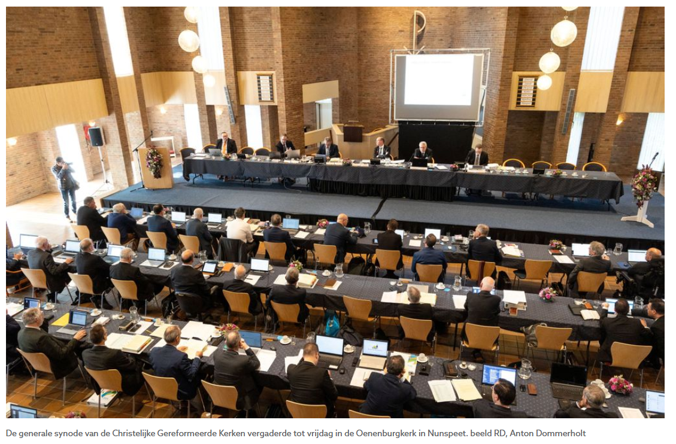
Wat is er geprobeerd
In de afgelopen jaren zijn er talloze bezwaarschriften ingediend bij kerken en classes die afwijken van de besluiten.
Er zijn op alle niveaus vele uren gesprekken gevoerd om uit de impasse te komen, maar alles zonder blijvend resultaat.
Interimmodel en de houtskoolschets kregen niet voldoende draagvlak.

Slide 12
Het kantelpunt
Conditionele sluiting GS 2024-2025
Oproep aan afwijkende kerken tot terugkeer van hun afwijkende beleid werd helaas niet positief beantwoord.
Vroegtijdige sluiting waarbij de verantwoordelijkheid is teruggelegd bij de plaatselijke kerken
Heel bewust werd er geen roepende kerk aangewezen, die route was stuk
Invoegen foto eigen gemeente?

Slide 13
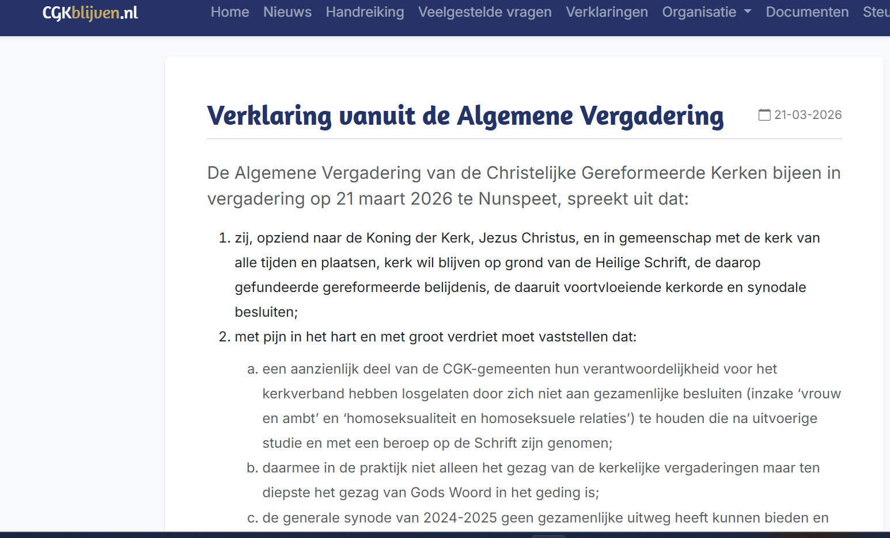
De weg vooruit
Initiatief Rijnsburg
Algemene Vergadering.
Oproep tot verootmoediging, gebed en trouw.
Opgestelde verklaring wordt unaniem onderschreven door deelnemers.
Inrichting van Classes-in-opbouw.

Slide 14
Feiten
181 gemeenten vormen samen de Christelijke Gereformeerde Kerken
13 classes, 4 particuliere synodes en 1 generale synode dragen het kerkverband
70+ gemeenten wijken in praktijk af of overwegen dit
4 classes zijn volledig vastgelopen (functioneren niet meer)
3 classes vergaderen niet meer voltallig
2 classes hebben afwijkende praktijk toegestaan
0 classes zijn verder gegaan dan vermaning en gesprek
25 jaar sterke toename van bezwaarschriften
20.000+ manuren zijn besteed aan gesprekken in gemeenten, classes en synodes
33 gemeenten namen deel aan de eerste Algemene Vergadering
22 gemeenten namen deel als waarnemer, 10 gemeenten waren als gast aanwezig

Slide 15

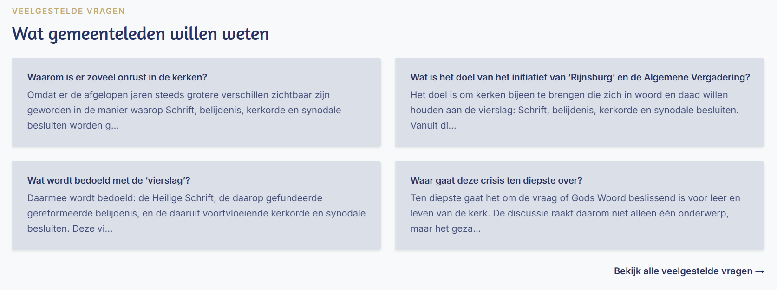
Veel gestelde vragen

Slide 16
Welke keuze maakt de kerkenraad voor onze gemeente?

Slide 18

Betrokken blijven
info@cgkblijven.nl
Meld u op de website aan voor onze nieuwsbrief en ontvang periodiek updates over nieuwe documenten, vergaderingen en actueel nieuws rondom de CGK.
Mail ons voor vragen of nadere toelichting.

